Slide 1

Bagaimana praktik penelitian sosiolegal & bagaimana merancang proposal penelitian sosiolegal?
Yance Arizona, SH, MH, MA.
Disampaikan dalam Workshop Penguatan Kajian Sosio-legal bagi Dosen Fakultas Syariah UIN Raden Mas Said, Surakarta.
Kamis, 31 Maret 2022.

Slide 2
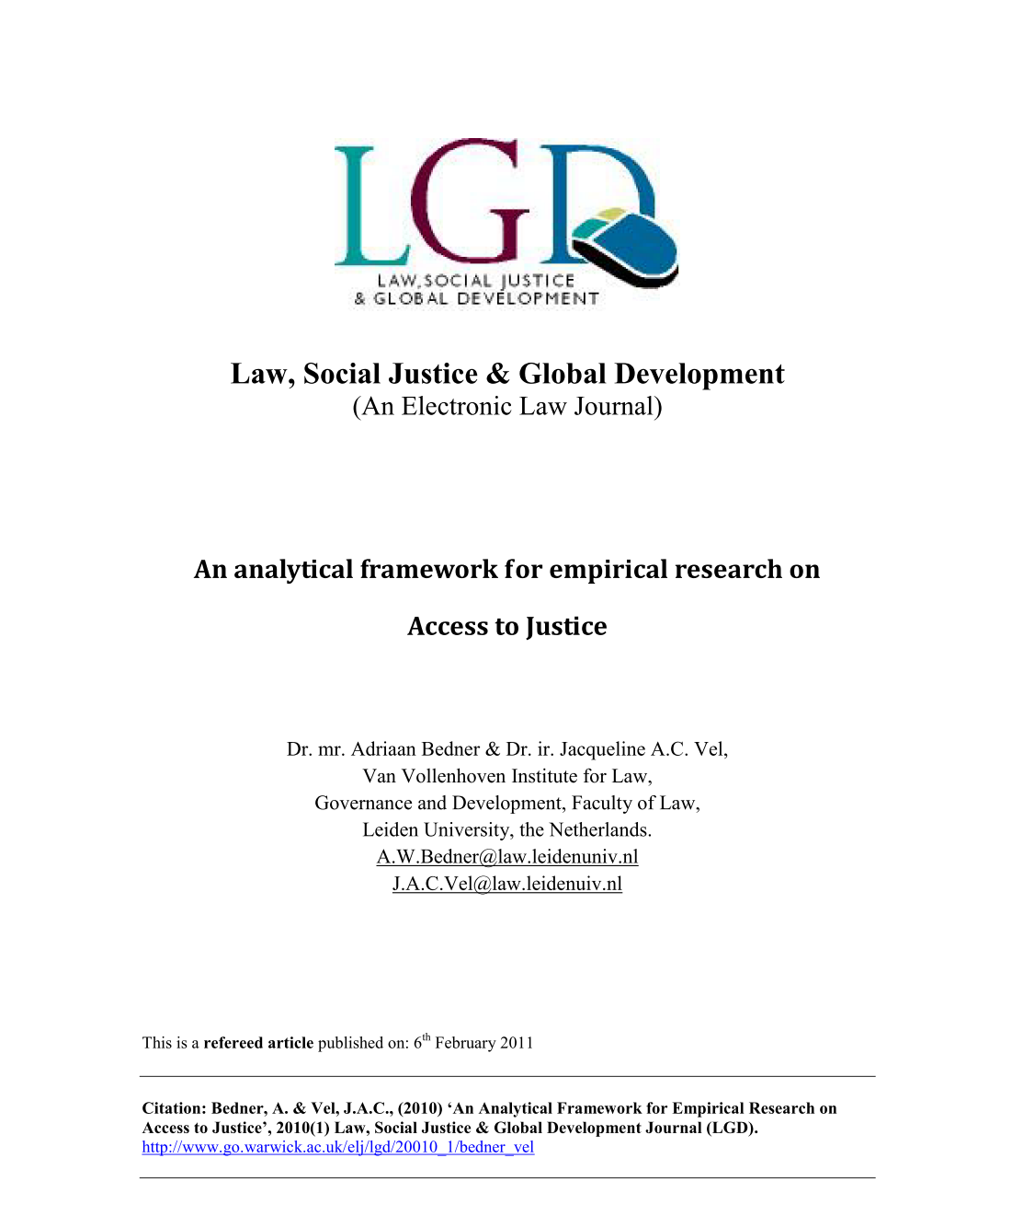
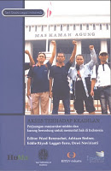
Praktik penelitian sosiolegal dengan pendekatan akses terhadap keadilan (access to justice)

Slide 3
UNDP (2005):
“Access to Justice is
  the ability of
  people
  to seek and obtain
  a remedy
  through formal or informal institutions of justice,
  And in conformity with human rights standards”.
Akses terhadap keadilan adalah kemampuan seseorang [atau masyarakat] untuk mencari dan mendapatkan solusi melalui lembaga keadilan formal atau informal, dan selaras dengan nilai-nilai hak asasi manusia.

Slide 4
UNDP: process

Slide 5
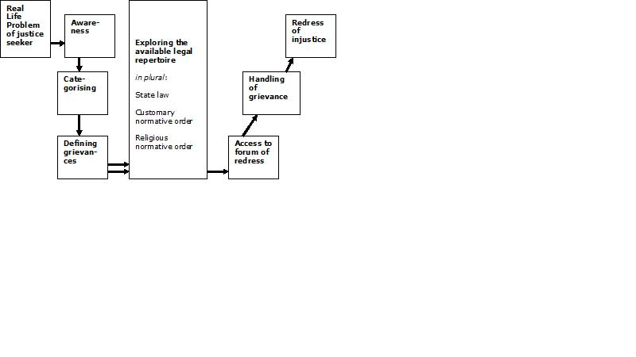

Slide 6
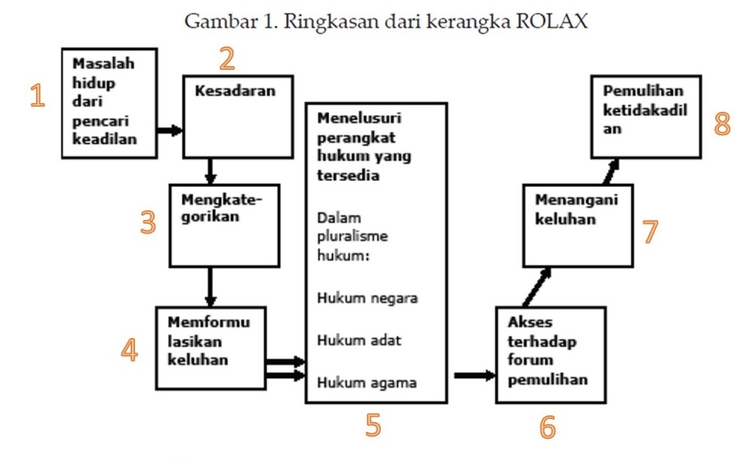
ROLAX = Rule of Law and Access to Justice

Slide 7
Justice seeking process “Rolax”
Masalah kehidupan nyata
Kesadaran tentang ketidakadilan + pengkategorian
Memformulasikan keluhan
Menelusuri perangkat hukum (plural)
Akses terhadap forum yang layak
Menangani keluhan - Gugatan
Pemulihan ketidakadilan
Implementasi
Justice achieved? Kepastian hukum yang nyata, dan ketidakadilan yang utama mendapatkan solusi?
Spin-off: dampak lebih luas: perubahan hukum?

Slide 8
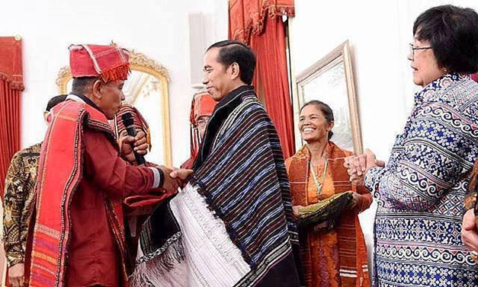
Mengadaptasi ROLAX dalam penelitian tentang konflik tanah adat

Slide 9
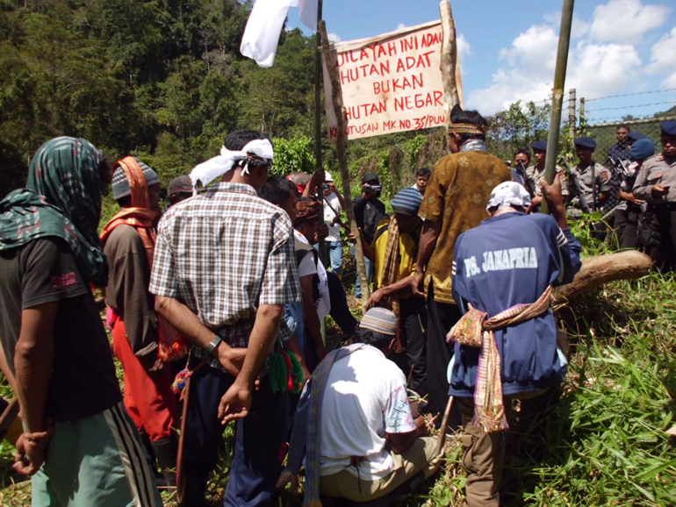
Masalah sosial yang dialami oleh masyarakat sekitar kawasan hutan
Kemiskinan karena sebagian mereka terletak di tempat yang jauh dari akses publik dan sumber daya yang bisa dimanfaatkan terbatas
Batas kawasan hutan yang tidak jelas karena masyarakat tidak dilibatkan dalam tata batas
Ancaman dan pembatasan oleh pemerintah kepada masyarakat yang memanfaatkan ‘kawasan hutan negara’
Kerusakan sumber daya alam dan sumber mata pencarian masyarakat
Masyarakat tidak/kurang mendapatkan manfaat dari beroperasinya perusahaan di wilayah mereka.

Slide 10
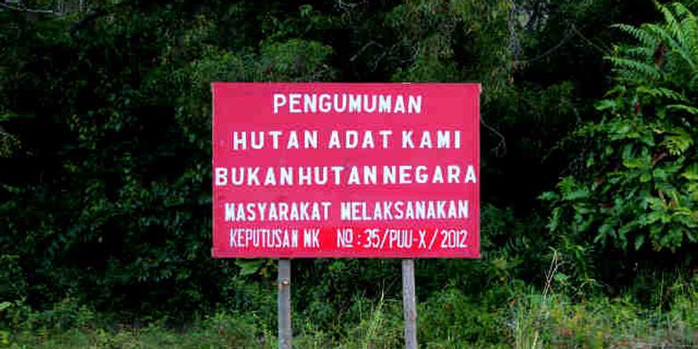
Pengakuan Hutan Adat sebagai opsi penyelesaian konflik
Putusan MK No. 35/PUU-X/2012 mengakui keberadaan hutan adat. Pemerintah harus mengembalikan hutan adat yang sudah terlanjur ditetapkan sebagai hutan negara.
Semakin menguat tuntutan untuk menjadi masyarakat adat dan memperoleh pengakuan hukum terhadap hutan adat
Pengakuan hukum terhadap masyarakat adat dilakukan melalui peraturan daerah/keputusan kepala daerah.
Notes:
DD

Slide 11
Pertanyaan dan desain penelitian
Pertanyaan penelitian
Apakah pengakuan hukum negara atas masyarakat adat dan hak atas tanah adat di Indonesia telah membawa solusi bagi konflik pertanahan?
Bagaimana menjelaskan peran pengakuan hukum dalam menjawab tuntutan awal masyarakat lokal dalam konflik pertanahan?
Desain Penelitian – P4
Procedures: Kerangka hukum
Processes: Pengakuan hukum sebagai proses
Participants: aktor dalam konflik dan resolusi (Kelompok dalam komunitas, aparatur pemerintah, perusahaan, NGO, akademisi)
Politics: konflik dan kerjasama, negosiasi, pengambilan keputusan

Slide 12
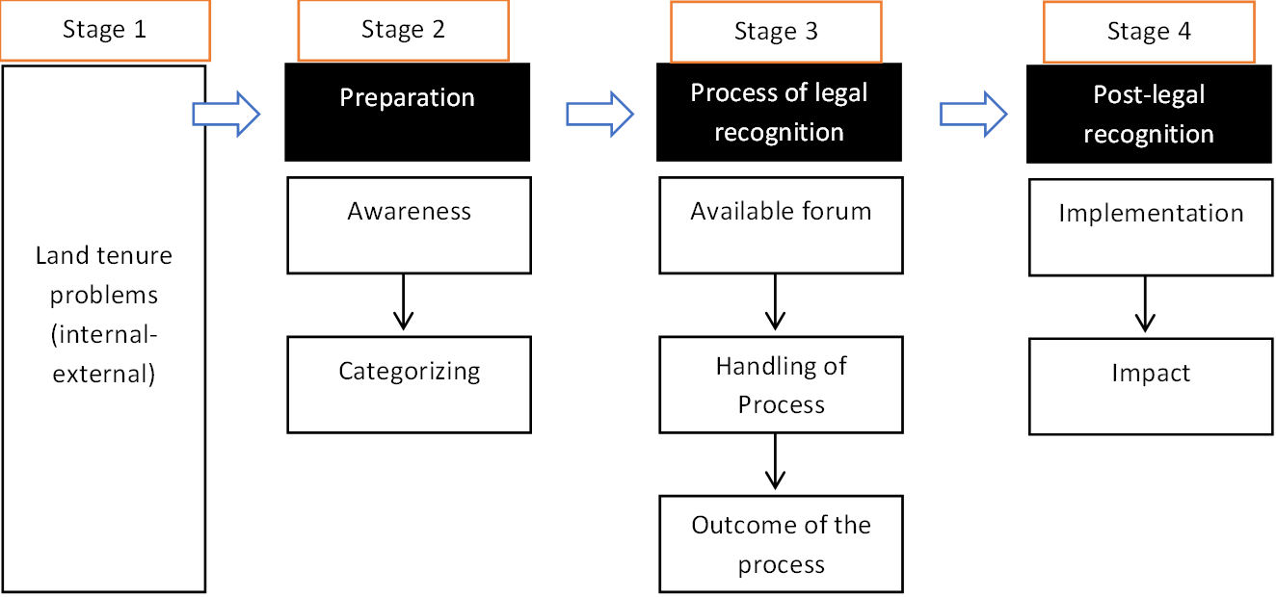
The analytical framework for legal recognition of customary land rights
Pendekatan proses

Slide 13
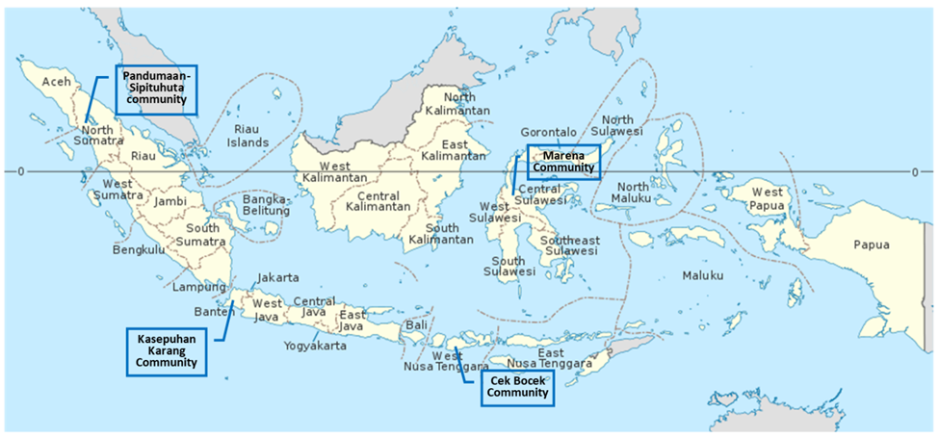
Menentukan studi kasus
Inventarisasi inistiatif pengakuan hukum: Abstrak konferensi, data Epistema Institute dan AMAN. → 34 kasus
Kesamaan: semua konflik terkait dengan kawasan hutan, dan masyarakat menggunakan klaim adat sebagai argumen di dalam konflik
Perbedaan: Jenis konflik berdasarkan actor dan penggunaan kawasan hutan (konservasi, konsesi kehutanan, dan konsesi pertambangan); perbedaan dalam proses pengakuan hukum (tahap 1 sampai 4)

Slide 14
Penelitian lapangan
Wawancara
  Wawancara aktor yang beragam (gender, tua-muda, Petani-pengusaha, pro-kontra)
  Datang lebih dari sekali
Observasi
  Rapat pemerintah dan DPRD
  Upacara adat, politik lokal
  Ruang interaksi sosial (olah raga, masjid/gereja, warung tuak)
Penting mengelola ekspektasi informan dari peneliti dan penelitian yang dilakukan

Slide 15
Studi Kasus Kasepuhan Karang
Stage 1: identification of problems
Stage 2. Preparation (awareness and categorization)
Tujuan: membutuhkan kepastian tenurial (lewat hukum negara) melanjutkan agroforestry
Stage 3. Legal process (availability, handling, outcomes)
Tidak ada ancaman dari aparat kehutanan lagi
Memperkuat kontrol masy terhadap hutan adat (camping ground, produksi kopi lokal, tanaman buah baru)
Membangun sistem pendaftaran tanah informal (40% pengguna hutan adat adalah penduduk luar)
Membentuk koperasi simpan-pinjam dan sertifikat sebagai agunan
Potensi terbentuknya land market
Ternyata:
Pengakuan hutan adat tidak sepenuhnya menjamin keamanan tenurial bagi individu pengguna tanah
Stage 4. Post-legal recognition (implementation and impact)
Pengakuan thd masyarakat adat dalam UUD 1945 dan undang-undang
Putusan MK 35 membutuhkan pilot project
KLHK yang semakin terbuka bekerjasama dengan NGO -> Peraturan operasional
Kontrak politik dengan DPRD dan Bupati
Verifikasi hutan adat oleh KLHK
Outcome: Pengakuan hutan adat dari TNGHS + penetapan sebagian wilayah APL sebagai hutan adat
Kontak dan dukungan NGOs (pemetaan wilayah, revitalisasi adat)
Konflik tanah dibingkai sebagai konflik tanah adat
Penduduk desa terlibat dalam kegiatan dan organisasi adat di daerah dan nasional
Pemerasan, ancaman, dan pembatasan oleh apparat kehutanan.
Tidak merasakan adanya kepastian dan rasa aman bekerja di kebun karena illegal
Perluasan TNGHS tahun 2003= makin kurang tanah bagi masyarakat

Slide 16
Refleksi dari penggunaan pendekatan ROLAX – pendekatan proses
Memeriksa suatu permasalahan sosial dan hukum lebih lengkap (pre-during-post)
‘Mengatasi’ bias ketika melakukan penelitian.
            Seringkali peneliti sudah mendefinisikan sendiri masalah di dalam masyarakat, tanpa perlu memeriksa lebih jauh bagaimana masyarakat mendefinisikan permasalahnnya.
Memahami bahwa mekanisme hukum tidak bersifat tunggal dan fix dalam menghadapi permasalahan sosial. ‘pluralisme hukum’ serta memeriksa performa institusi hukum.
Mempertimbangkan cara terbaik untuk mengukur keberhasilan: Remedy
Tantangan: Ketekunan untuk belajar ilmu dan metode di luar ilmu hukum. (sejarah, antropologi, dan politik)

Slide 17
Tiga dimensi kajian sosio-legal
Law in action
Interdisciplinary research method
Law in Context
Law in action mengkritisi formalism hukum di Amerika Serikat sejak tahun 1970an (how the legal system actually operates)
Law in context. Hukum merupakan bagian dari konteks sosial yang lebih luas.
Interdisciplinary research method. Kritik terhadap positivism dan kekakuan metodologi penelitian hukum di Indonesia.
Sebagian ahli di Indonesia menilai bahwa penelitian sosiolegal adalah penelitian interdisipliner yang menkombinasikan penelitian doktrinal dan non-doktrinal. Implikasinya penelitian dilakukan ‘dua kali’. Untuk melakukan itu, peneliti harus belajar ilmu non-hukum untuk memahami hukum dengan lebih baik.

Slide 18
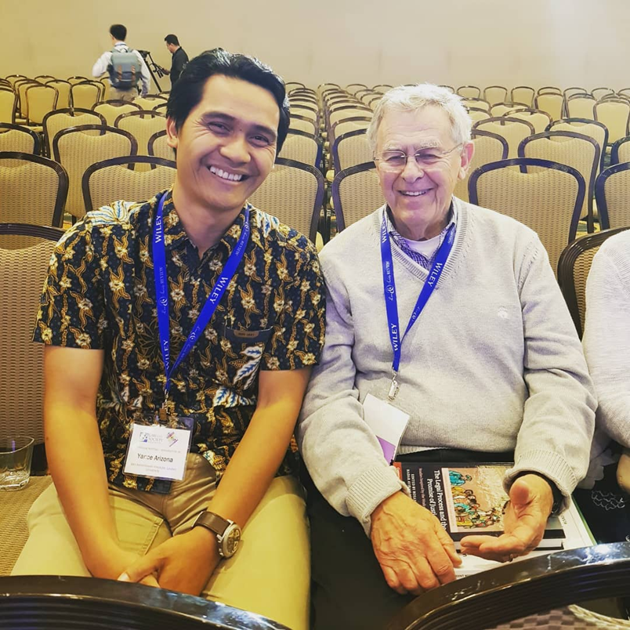
Sistem hukum terdiri dari:
Substansi Hukum
Struktur Hukum
Budaya Hukum
Sistem hukum adalah sistem yang terbuka
Law in action, untuk melihat bagaimana hukum senyatanya bekerja (atau tidak bekerja) di dalam masyarakat
Bersama Lawrence M. Friedman di Washington DC, LSA Meeting 2019. Bukunya yang terkenal: The Legal System: A social science perspective (1975)

Slide 19
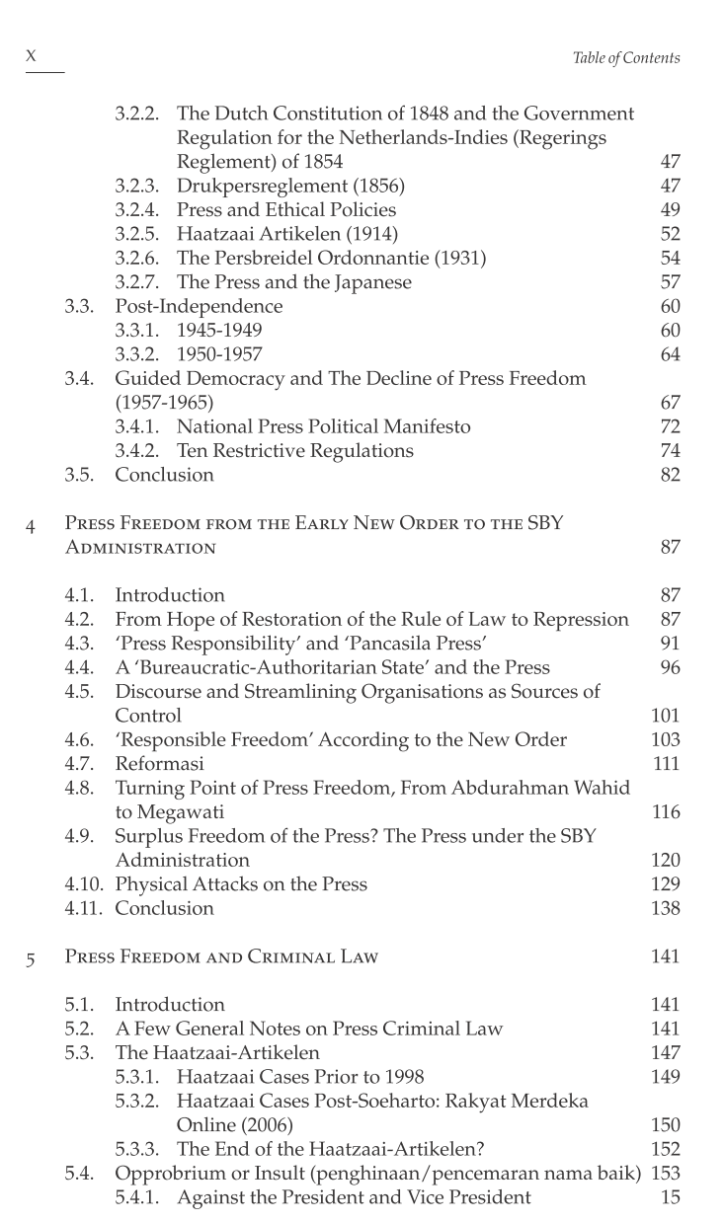
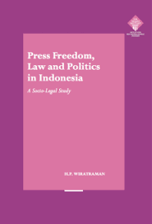
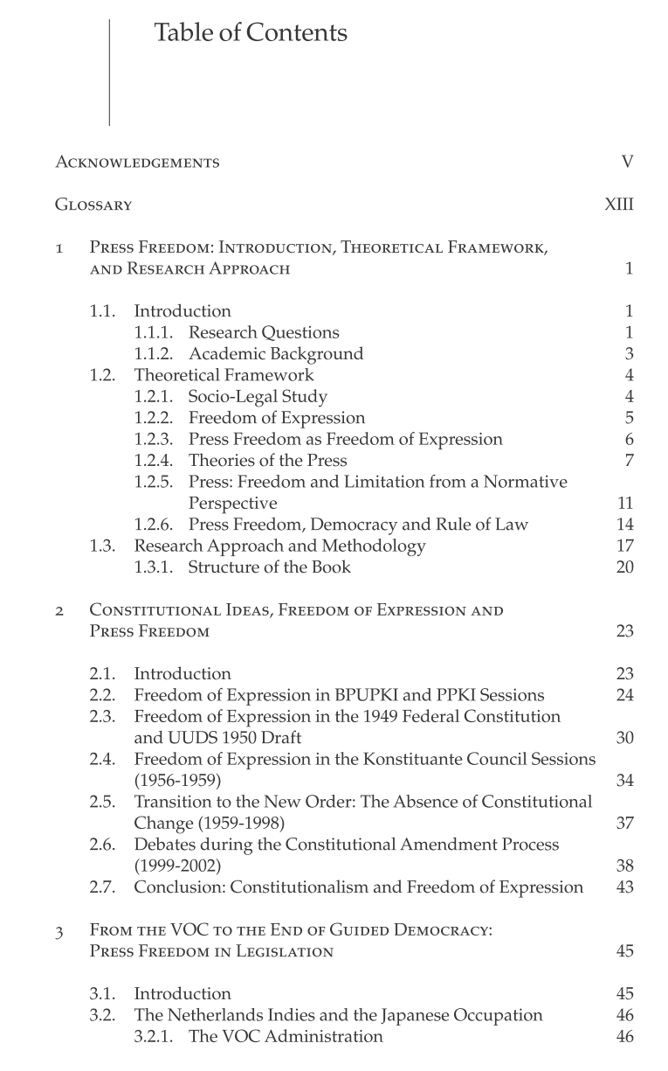
Disertasi di Van Vollenhoven Institute, Leiden University

Slide 20
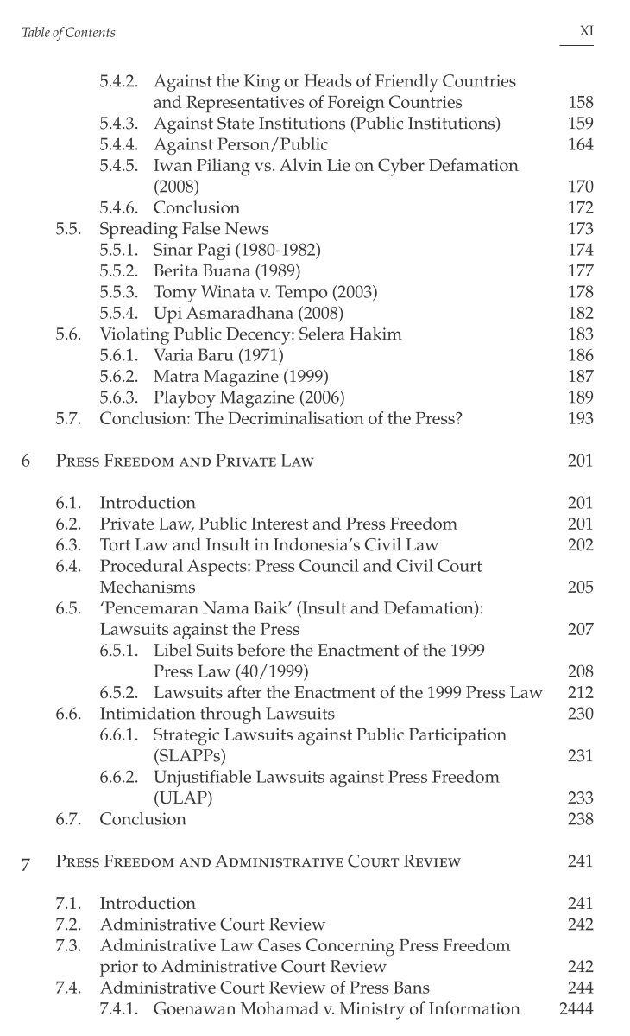
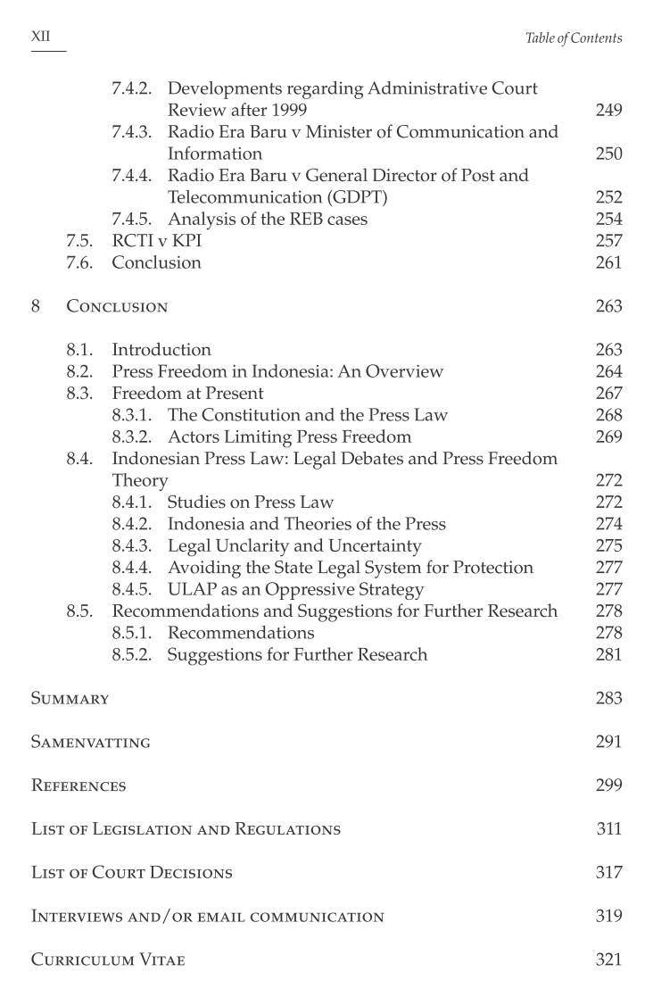

Slide 21

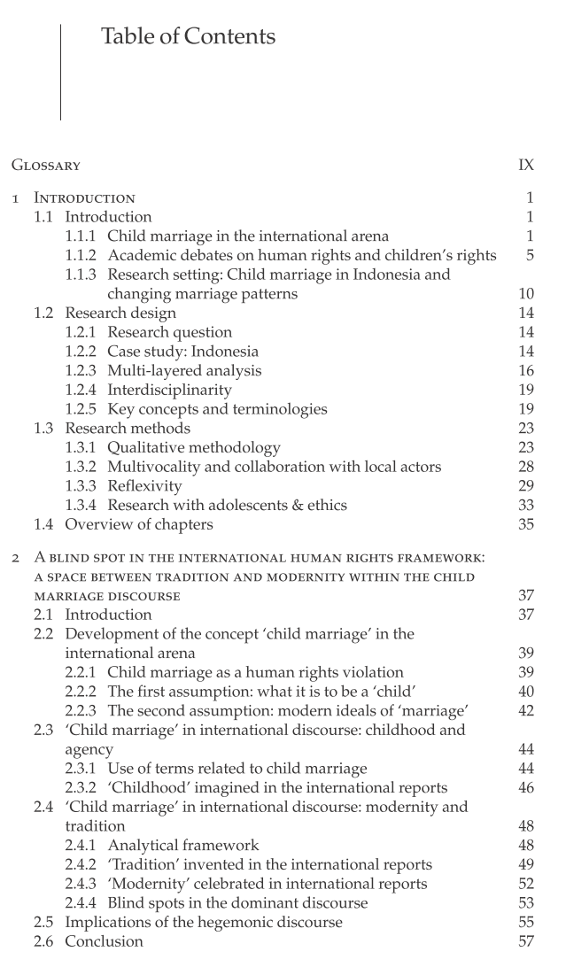

Slide 22
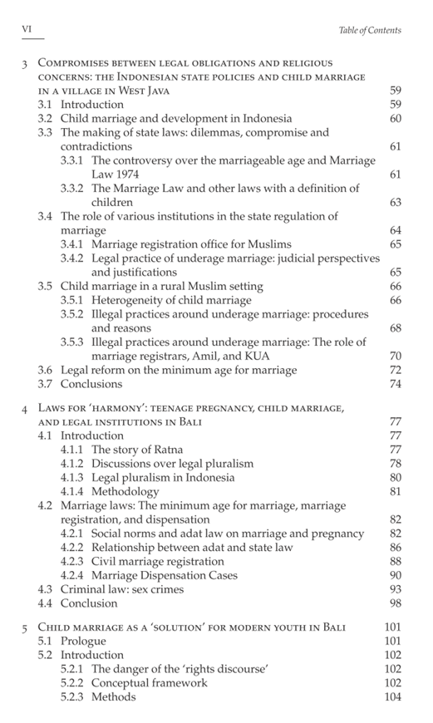
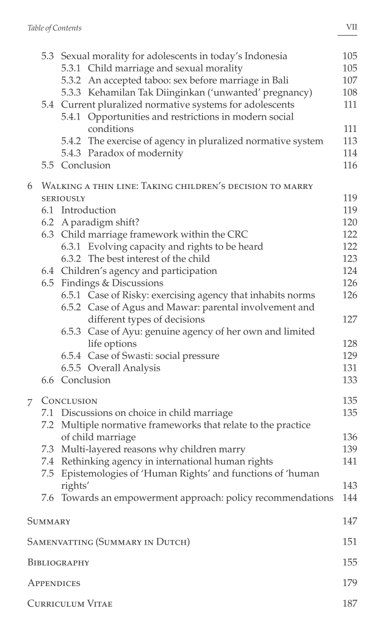

Slide 23
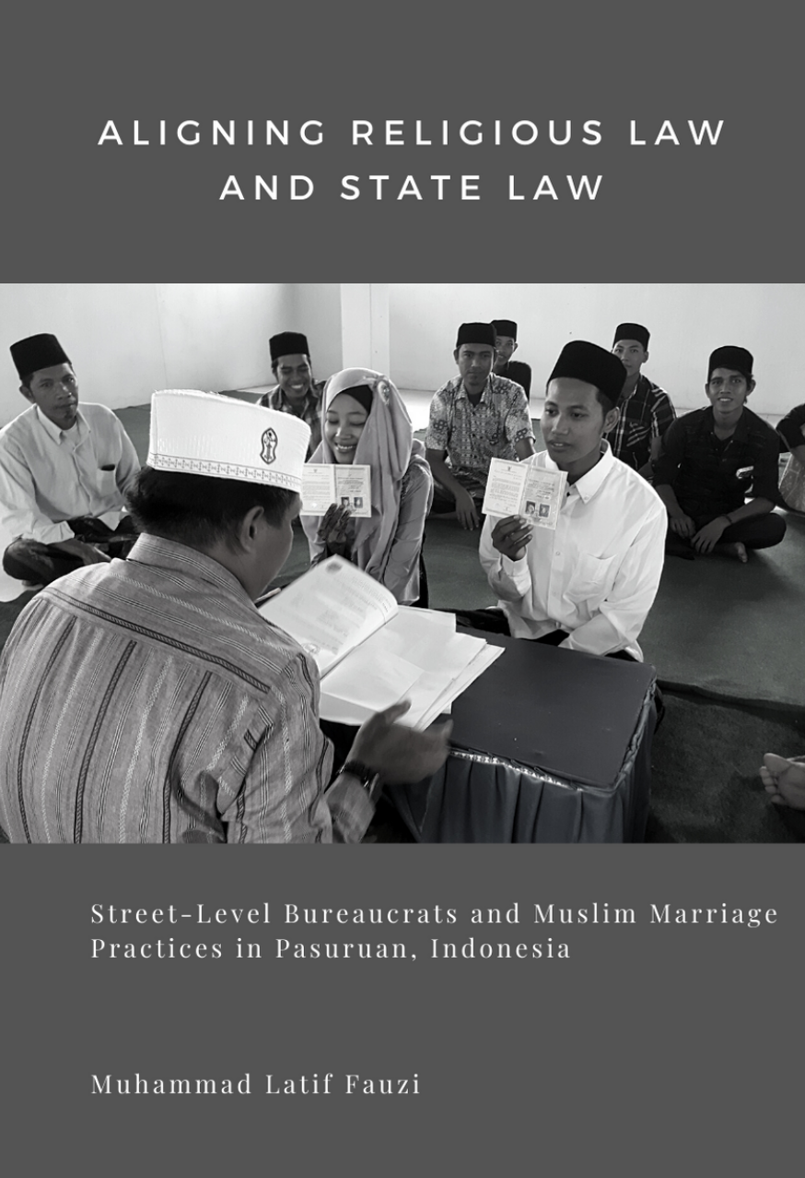
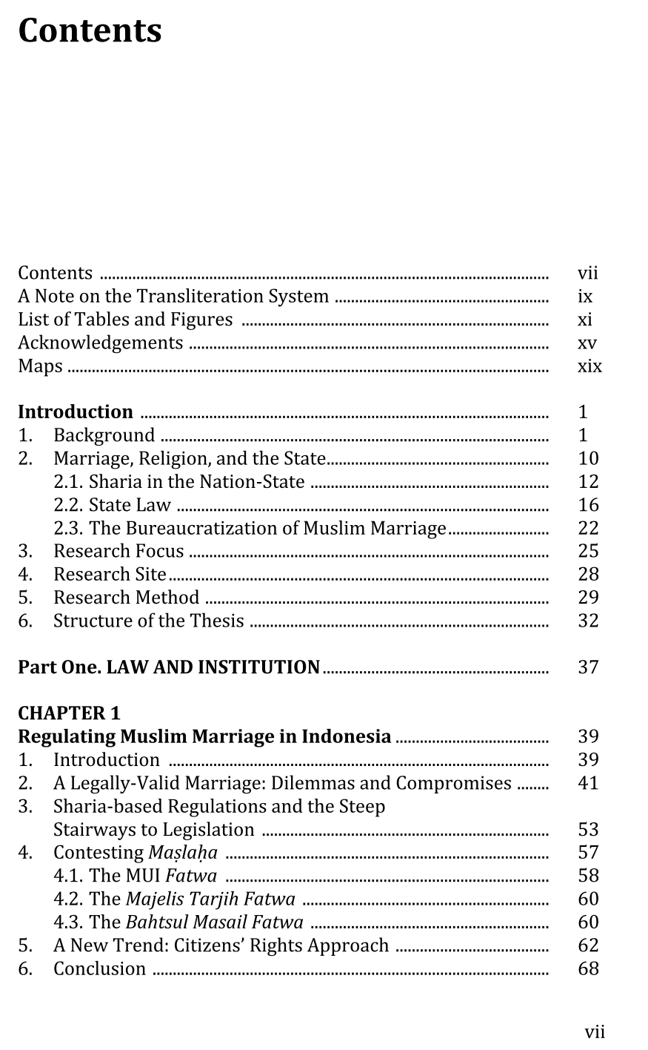

Slide 24
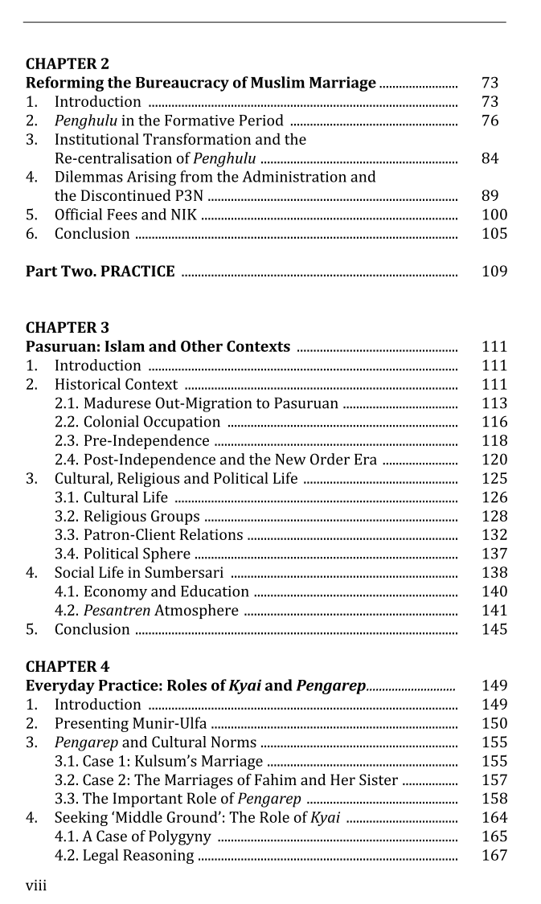
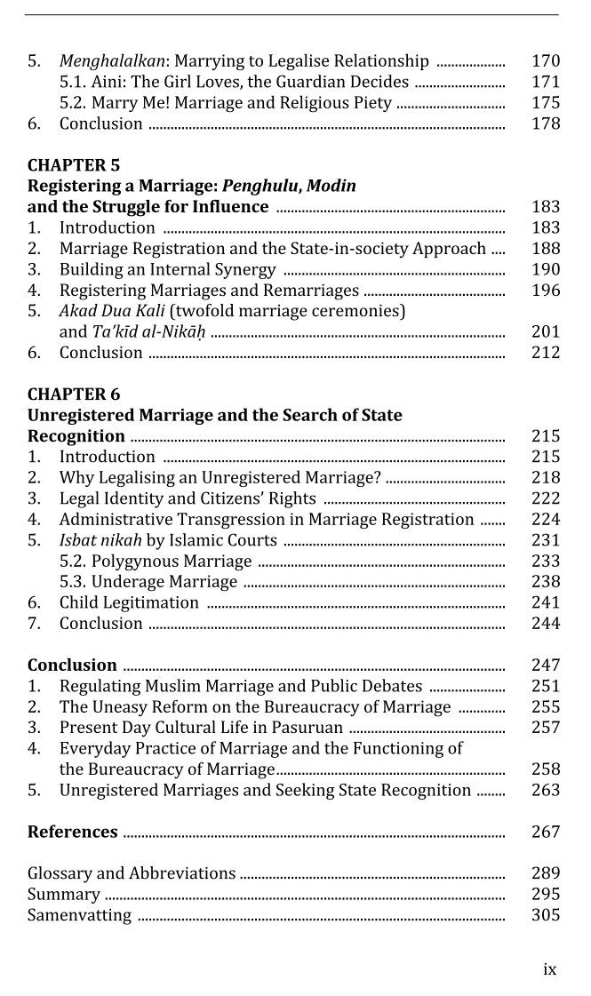

Slide 25
Beberapa pola umum
Pada bagian Metode Penelitian. Tidak ada pernyataan bahwa penelitian disertasi adalah penelitian normatif maupun empiris.
Yang diutamakan dalam bagian metode penelitian antara lain:
  pendekatan yang digunakan, umumnya menjelaskan mengapa menggunakan pendekatan interdiscipline. Menjelaskan dimensi hukum dan ‘non-hukum’ dalam penelitian
  Cara memperoleh data yang bisa dipertanggungjawabkan secara ilmiah (Data management)
  Posisi peneliti. Beberapa penelitian menggunakan pendekatan reflexivity
  Dalam banyak hal, bagian metodologi penelitian sangat bersifat personal yang banyak menggunakan kata ‘Saya’. Namun juga menjelaskan potensi bias dari peneliti.
Proses menghasilkan karya akademik adalah bentuk kehadiran dalam suatu perbincangan intelektual. Untuk terlibat dalam suatu perbincangan, maka peneliti harus memahami dulu apa yang sudah dan sedang diperbincangankan oleh orang lain. “They Say, I Say”

Slide 26
Mendesain proposal penelitian sosiolegal
Proposal penelitian yang baik
Rumusan masalah yang relevan
Menunjukkan signifikansi penelitian
Metodologi penelitian yang sesuai dengan permasalahan yang diteliti
Kemampuan peneliti untuk menggunakan berbagai literatur dalam topik penelitian yang diteliti.
Koherensi

Slide 27
Merumuskan pertanyaan penelitian
Permasalahan dalam penelitian sosiolegal
            Permasalahan sosial, → Melihat kenyataan
            permasalahan hukum, → Melihat hukum
            permasalahan riset. → Melihat kajian terdahulu
            Legal gap, blind spot
Signifikansi penelitian
Kegunaan penelitian bagi masyarakat, penyelenggaraan pemerintah, dan ilmu pengetahuan
  Teori lama + kasus baru
  Teori baru + kasus lama
  Metode lama + kasus baru
  Metode baru + kasus lama

Slide 28
Metode yang tepat - Sosiolegal
SOSIO
LEGAL
Tidak saja sosiologi, tetapi berbagai cabang ‘ilmu sosial’ dan humaniora lainnya: Antropologi, politik, psikologi, sejarah, linguistik, kajian budaya, ekonomi, teknologi, geografi, lingkungan, dll.
Metode yang sering digunakan dari ilmu sosial adalah etnografi, yaitu metode penelitian terapan untuk penemuan relevansi sosiokultural dengan mengeksplorasi model-model kehidupan sehari-hari dan interaksi kelompok-kelompok sosial tertentu dalam ruang atau konteks tertentu.
Selly E Merry, Antropology and International Law, Annual Review of Anthropology, Vol. 35, October 2006
Kuantitatif, Critical discourse analysis dll.
Hukum sebagai asas kebenaran dan keadilan yang universal
Hukum sebagai perintah penguasa (peraturan perundang-undangan)
Hukum sebagai putusan hakim in-concreto
Hukum sebagai perilaku yang ajeg dan partikular
Hukum sebagaimana fakta-fakta perilaku masyarakat dari kasus konkret
(Shidarta 2009)

